Slide 1

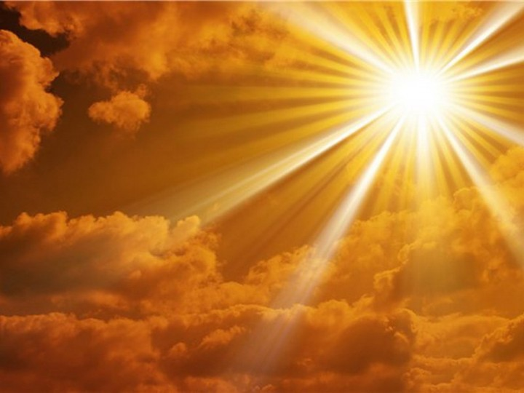
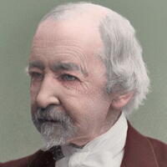
Захаріас Топеліус
«СОНЯЧНИЙ ПРОМІНЬ
у листопаді»

Slide 2
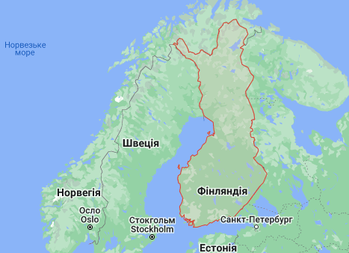
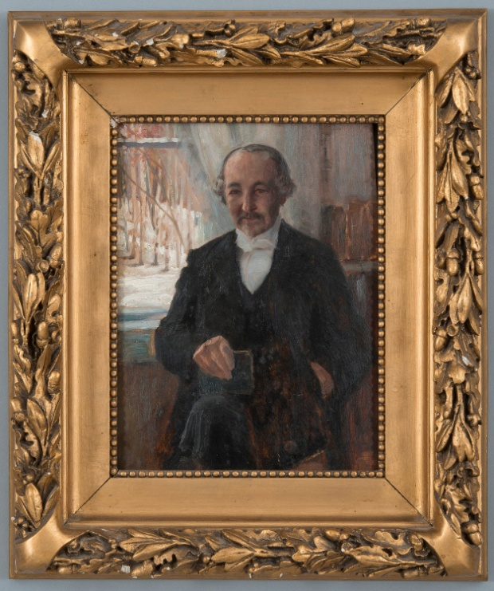
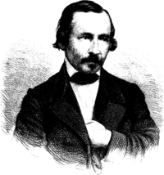
Захаріас Топеліус
- фінський письменник і поет
Народився в родині лікаря й відомого збирача народної поезії.
Вже в дитинстві проявилися його художні здібності.
В 11 років він був відправлений на навчання до школи в Улеаборг.
У 19 років вступив до університету в Гельсінкі на медичний факультет, але по його закінченню став працювати не лікарем, а журналістом.

Slide 3
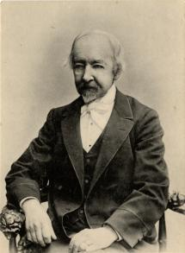
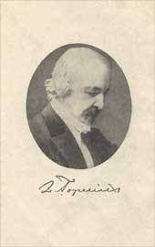
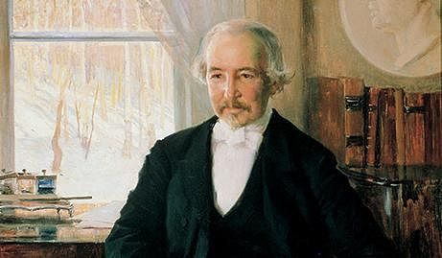
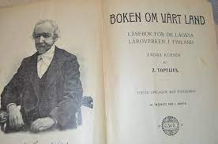
Протягом 19 років був редактором «Гельсінгфорської газети».
Літературна творчість Топеліуса дуже різноманітна.
Це і вірші про природу, про любов до батьківщини, це історичні романи, повісті та оповідання, й, звичайно, казки для дітей.

Slide 4
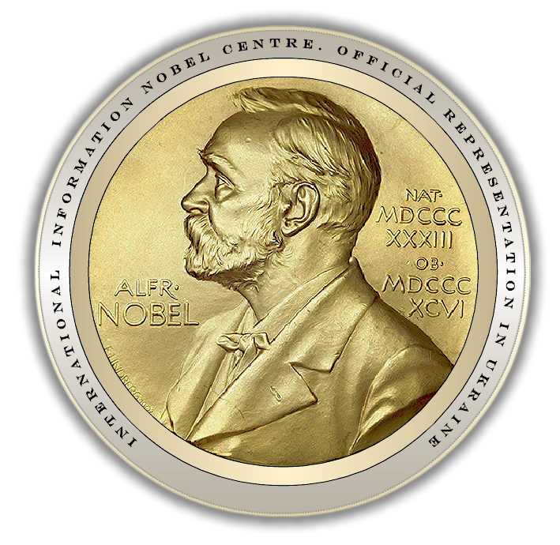
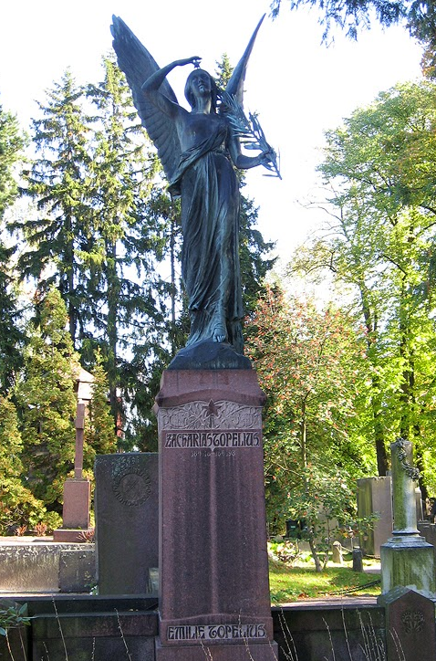
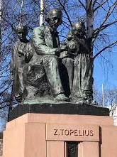
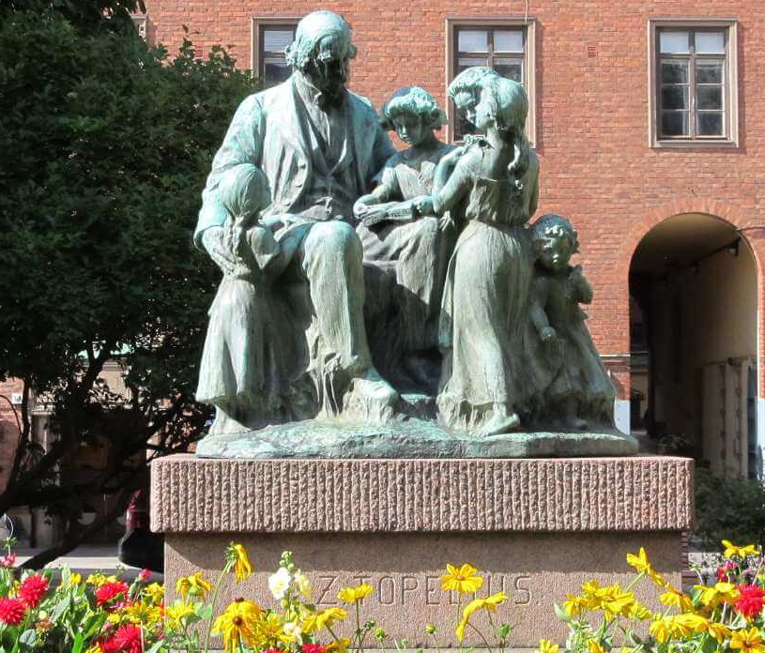
Сам Топеліус не розглядав себе як казкаря, але саме казки принесли йому найбільшу популярність і всенародну любов.
Захаріас Топеліус був нагороджений золотою медаллю Шведської академії.

Slide 5








КАЗКИ
Захаріаса Топеліуса

Slide 6

“ Сонячний Промінь у листопаді ”

Slide 7
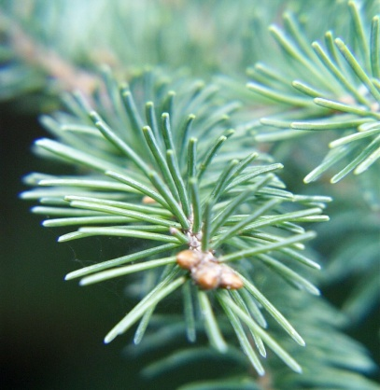
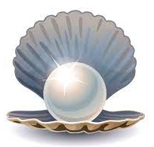
Чи знаєш ти?
Законопатити – закрити, закупорити, заткнути
Фальшивити – спотворювати звуки під час співи чи гри
В заточенні – ув’язнення
Витіюваті візерунки – надмірно прикрашені візерунки
Крижана гладінь – льодова площина (поверхня)
Глиця – листя деяких дерев у Перлина – дорогоцінний камінь
вигляді голок, шпильок; хвоя тваринного походження

Slide 8
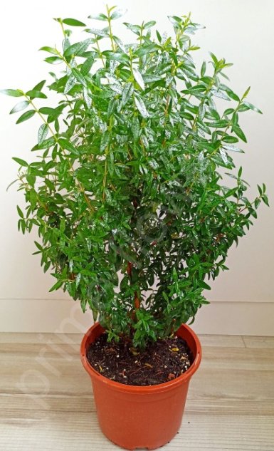
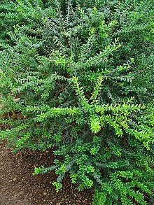
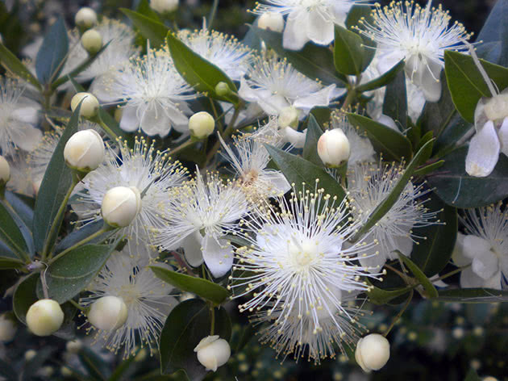
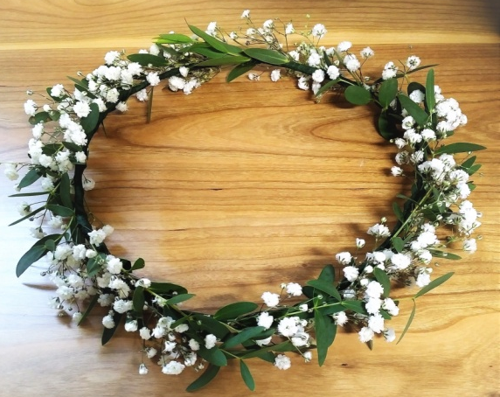
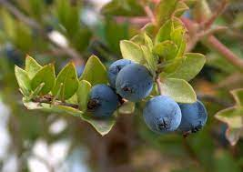
Цікаво знати
Мирт
Вічнозелена деревна рослина (дерево або чагарник до 3–4 м висотою) із білими пухнатими квітками та темно-зеленими листками, що містять ефірну олію. Темно-сині ягоди, завдовжки 1 см, їстівні, але несмачні.
Раніше миртом називали вінок із квітів і листів такого дерева або його гілку — символ тиші, миру та насолоди.

Slide 9
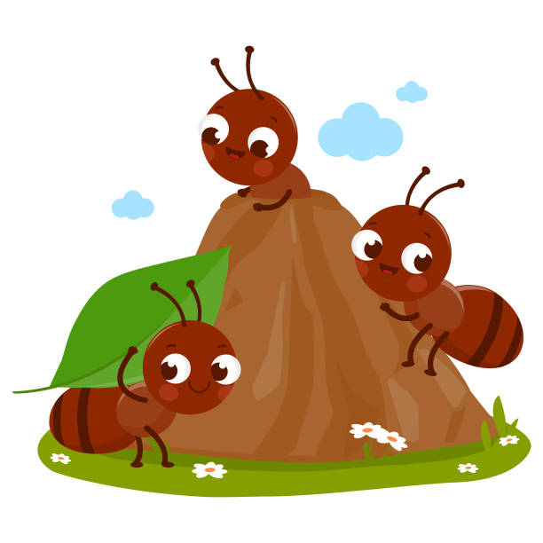
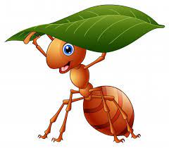
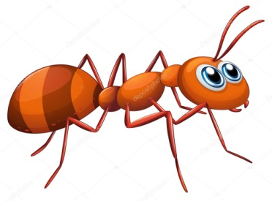
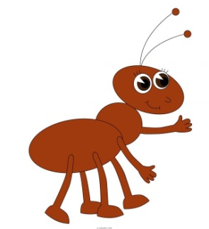
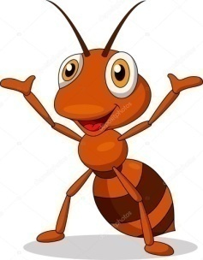
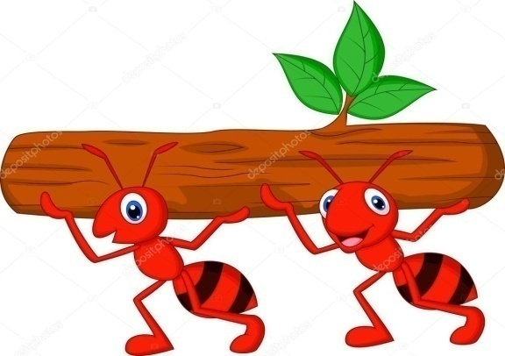
Розкажи, як мурахи готуються до зими

Slide 10
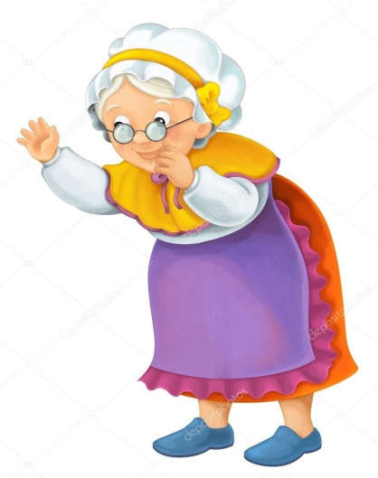
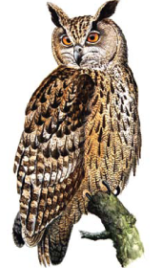
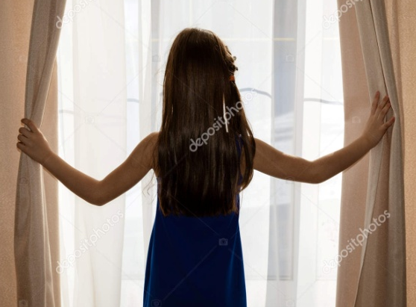

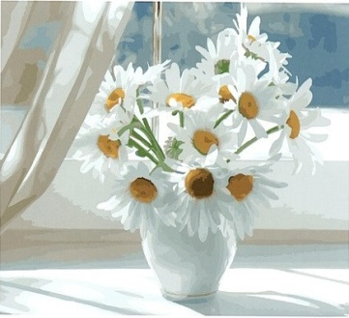
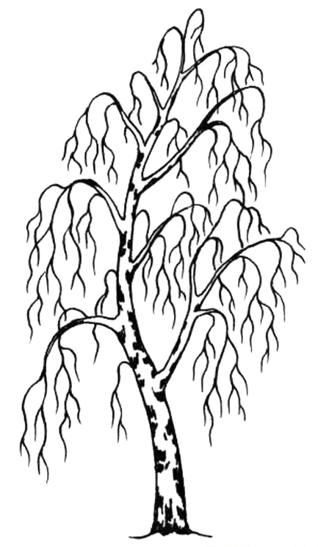
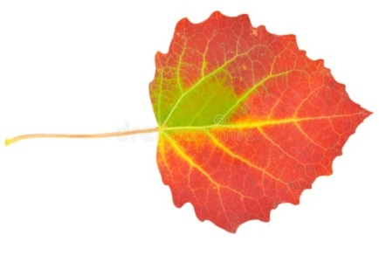
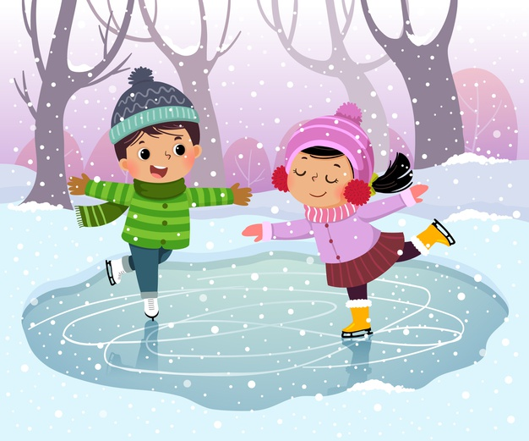
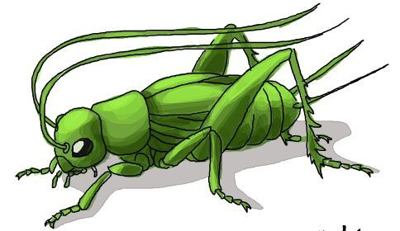
Хто/що зайве?

Slide 11

ТЕСТ
1. В якому місяці відбуваються події?
А) Липень
Б) Листопад
2. Що робили мурахи?
А) Готувалися до зими
Б) Танцювали і співали
3. Хто лежав під осиковим листком?
А) Польовий коник
Б) Польова миша
4. Чому діти відмовилися від пропозиції Сонячного Променя?
А) Бо вони соромилися
Б) Бо їм і так жарко
5. Що пообіцяв Сонячний Промінь дівчинці?
А) До зустрічі взимку!
Б) Весною я повернуся знову.
6. Що шукала бабуся?
А) Низку ключів
Б) Горщик квітів

Slide 12
ПЕРЕВІР СЕБЕ!
Б
А
А
Б
Б
А

Slide 13
ОБЕРИ ПРИСЛІВ’Я
ДО КАЗКИ
Осінь усьому рахунок веде
Друзі пізнаються
у біді
Після дощу сонце засяє
Будеш робити добро – будеш щасливим

Slide 14
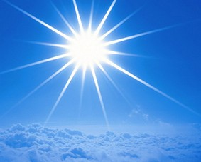
Пофантазуй
Уявіть, що Сонячний Промінь потрапив
на землю у січні.
Які пригоди могли б трапитися з ним?

Slide 15
МОЛОДЦІ!
ДЯКУЮ ЗА РОБОТУ!

